Slide 1
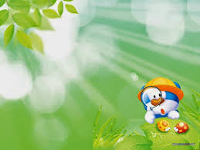

PHÒNG GIÁO DỤC VÀ ĐÀO TẠO QUẬN LONG BIÊN
TRƯỜNG MẦM NON GIA THƯỢNG
Nhận biết tập nói
Chủ đề: Rau, Củ, Qủa và những bông hoa đẹp
Đề tài: NBTN: Qủa Dứa– Qủa Gấc
Lứa tuổi: Nhà trẻ ( 24- 36 Tháng)
Giáo viên: Nguyễn Thị Dung
Năm học: 2017- 2018

Slide 2
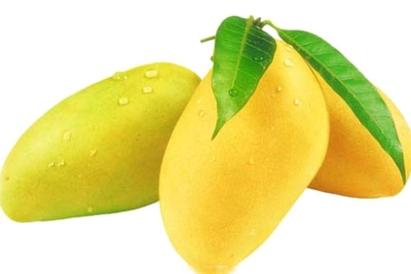
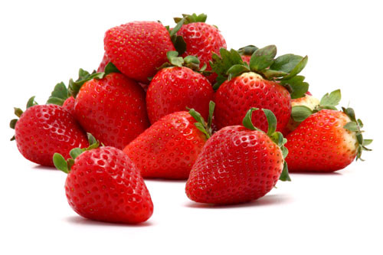
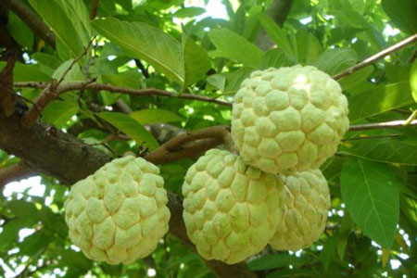
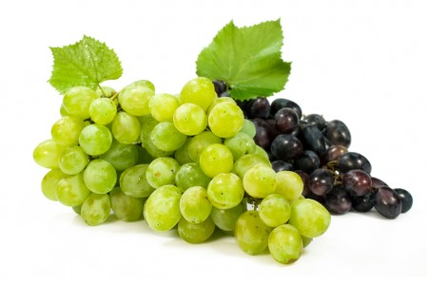
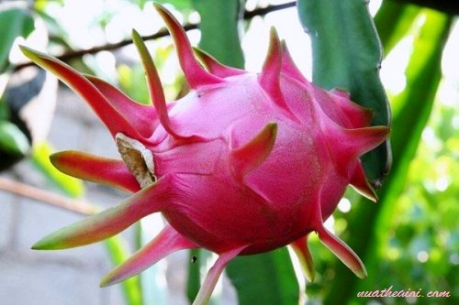
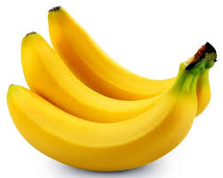

Slide 3
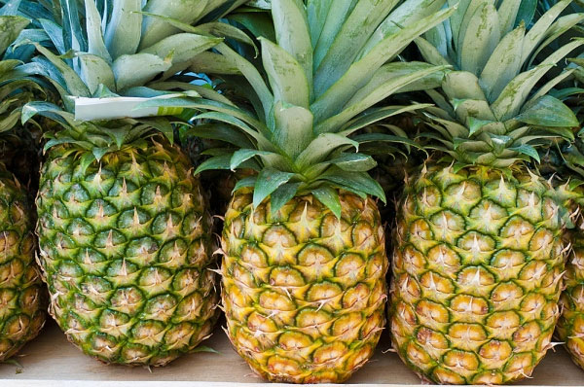
Qủa Dứa

Slide 4
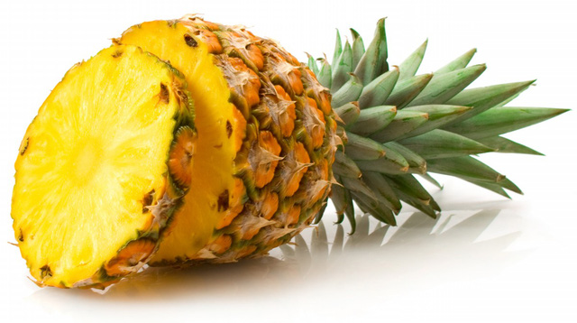

Slide 5
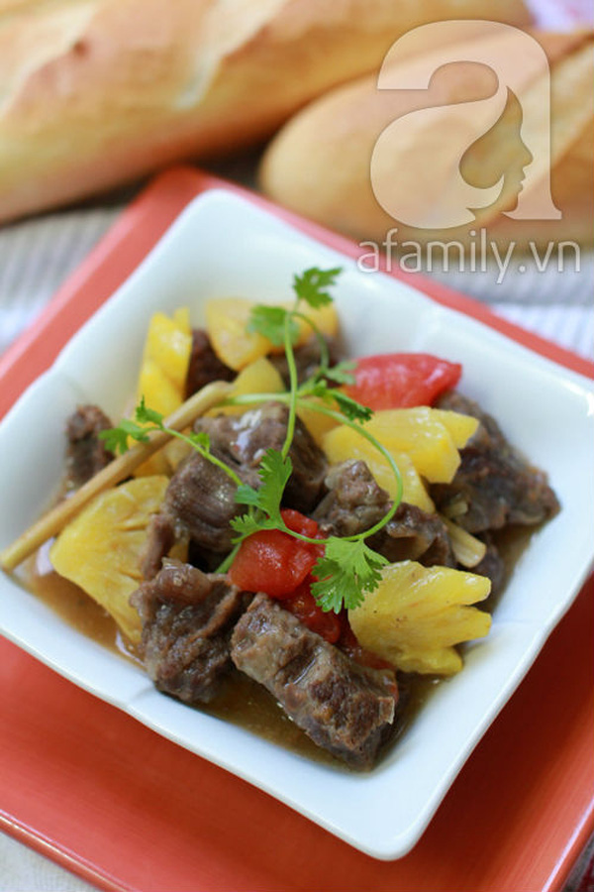
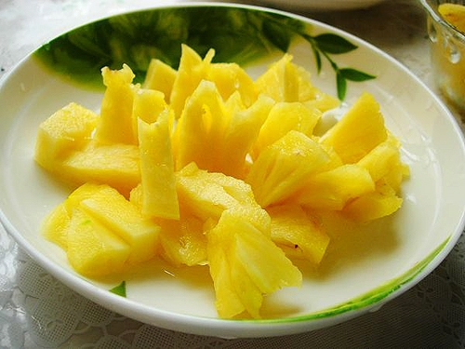
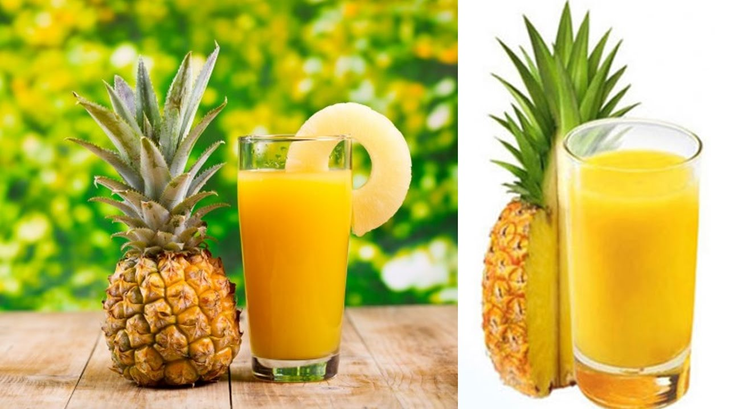
Một số món ăn từ dứa

Slide 6
Câu đố:
Quả gì hạt chứa màn đêm
Ruột da khi chín chứa thêm mặt trời.
(Là quả gì?)

Slide 7
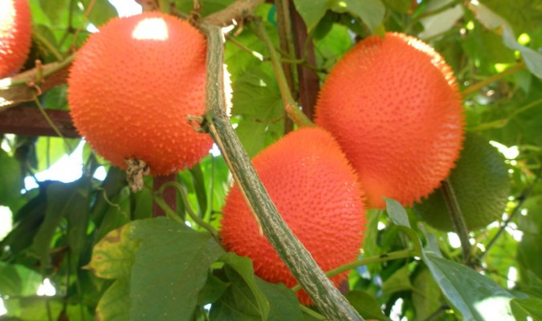
Qủa Gấc

Slide 8
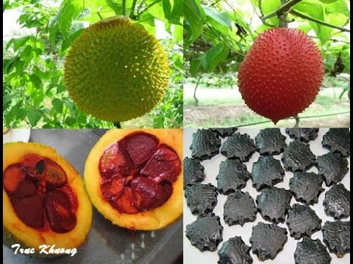

Slide 9
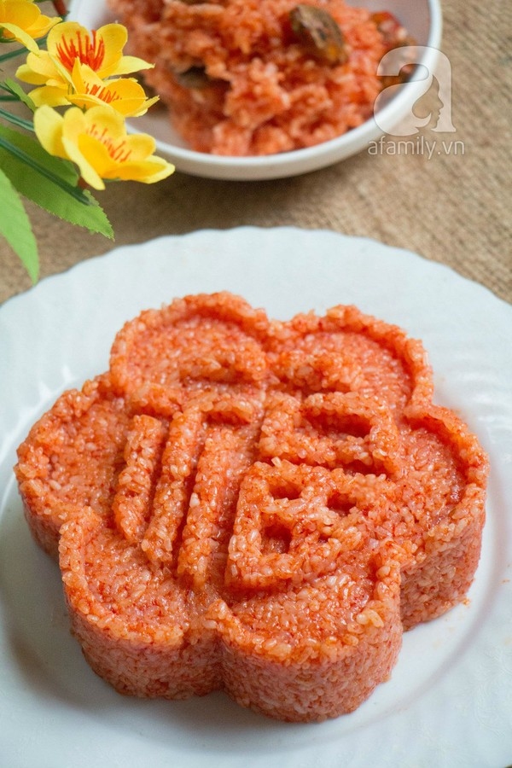
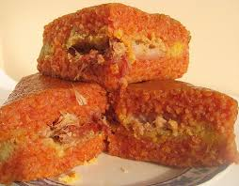
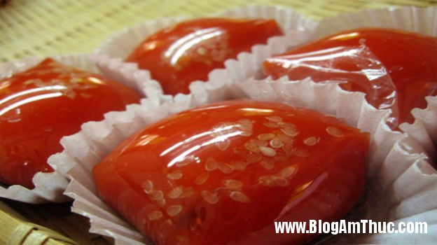
Một số món ăn từ gấc

